Slide 1
2. المحراث القرصي
اعداد
أ.م. شيماء سامي
م. خالد زمام

Slide 2
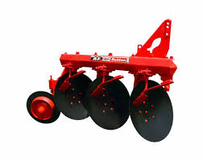
المحراث القرصي:
المحاريث القرصية تتكون من أقراص حديدية ذات حافة حادة قطرها يتراوح بين 50 – 80 سم. والقرص مائل الى الخلف بزاوية مقدارها 45 درجة ويميل الى الجانب بزاوية مقدارها 30 درجة، وتقعر القرص يتراوح بين 7،5 -11 سم تدور الأقراص على مرتكزات انزلاقية.

Slide 3
استخدامات المحاريث القرصية
5. ولدوران الأقراص فأن ابدانه لا تتعرض الى الاختناق
4. لهذه المحاريث القابلية على تنظيف قرصها مما يعلق بها بواسطة القاشطات الموجودة على الاقراص
3. يستخدم في البساتين المصابة بالادغال ذات الجذور الرايزومية كالحلفا
2. في حراثة الترب ذات الادغال غليظة الجذور
1. في حراثة الترب البكر وذات الصلابة العالية

Slide 4
مكونات المحراث القرصي
قرص ذو حافه حادة.
محمور محمول على كرسي انزلاقي.
ساق يرتكز عليه المحور.
عجلة اسناد.
نابض عجلة الاسناد.
ثقوب تنظيم القرص الشغال.
هيكل المحراث.
عجلة تحديد العمق.
نقطة الشبك العليا.
نقطتا الشبك السفلى .

Slide 5
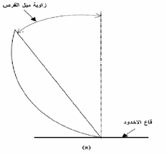
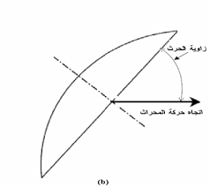
يوجد المحراث القرصي اما معلقاً او مسحوباً . ولكل قرص زاويتان تعملان على توليد الاحتكاك اللازم لتدوير الأقراص وقطع مقطع التربة ودفعه الى الخلف وهاتان الزاويتان :
زاوية الميل: وهي الزاوية التي يميل بها القرص عن الاتجاه الراسي بمقدار 15 – 25 درجة وفائدتها هو السماح لشريحة التربة بالدوران مع القرص.
زاوية القطع: وهي الزاوية التي يميل بها القرص عن اتجاه سيره ومقدارها يتراوح بين 42 – 45 درجة وفائدتها هو الحصول على اكبر عرض قاطع للتربة وباقل ما يمكن من المقاومة.

Slide 6
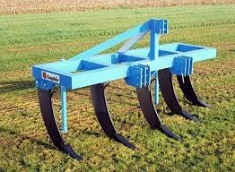
3. المحراث الحفار
لا يستخدم هذا النوع من المحاريث في مجال البستنة. يستخدم هذا النوع في تفتيت الطبقة التي تلي السطحية من التربة لتحسن خواصها من ناحية نفاذية التربة للغازات والمياه.

Slide 7
مكونات المحراث الحفار
3. نقاط الشبك السفلى والنقطة العليا حيث ان المحراث الحفار قريب الشكل من العازقة صلبة القوام لكن تختلف عنها بأن الهيكل اضخم وعرضه الشغال اقل منها ويحمل نوع واحد من الأسلحة وله إمكانية التوغل داخل التربة اكثر من العازقة
2. السائق وهو يحمل السلاح من جهة ويرتبط بالهيكل من الجهة الأخرى وارتفاع الساق يعطي الأسلحة إمكانية التوغل داخل التربة بعمق يصل الى 40 سم.
1. الهيكل العام المتكون من مجموعة من القضبان مربعة المقطع والتي تقع في مقدمتها نقاط الشبك الثلاثة.

Slide 8
Thank you

